Slide 1
„Abendständchen“, Clemens Brentano
Das Gedicht Abendständchen von Clemens Brentano kann in der Epoche der Romantik zugeordnet werden. Dem Titel zu entnehmen, handelt das Gedicht von den späten Stunden des Tages.
Dieser lyrische Text war ursprünglich ein Lied des Singspiels ,,Die lustigen Musikanten’’ von Brentano. Das Abendständchen ist jedoch unabhängig vom Singspiel ein eigenes Gedicht.

Slide 2
Titel
Warum heißt das Gedicht so ?
Der Titel „Abendständchen“ weist auf eine Musik hin, die aus einem besonderen Anlass heraus, zum Beispiel als eine Liebeserklärung verfasst wurde. Die Szene spielt im Singspiel an einem Silvesterabend kurz vor Mitternacht in einer unbekannten Gegend.

Slide 3
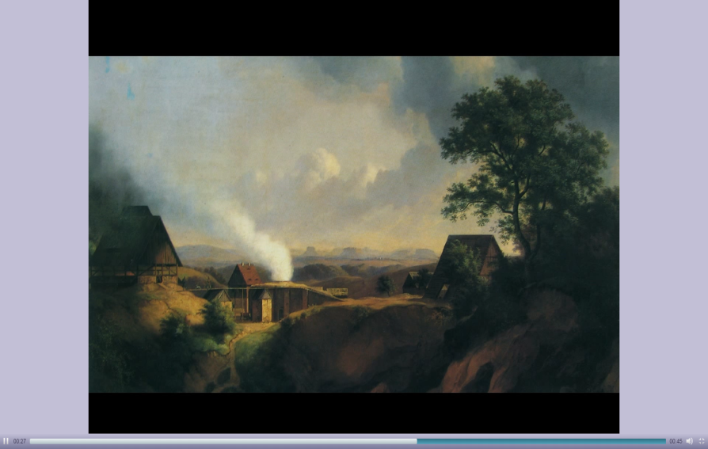
Das Gedicht „Abendständchen“ ist im Jahr 1802 geschrieben
Epoche der Romantik
Wieso ist das Gedicht mit der Epoche der Romantik zuzuordnen?
Da es das Motiv der der Nacht besonders ausprägt und eine gewisse Sehnsucht durch den Flötenspielenden dargestellt wird. Während dem gesamten Gedicht herrscht eine angenehme Atmosphäre.
* Brentano ist ein typischer Vertreter der genannten Epoche.

Slide 4
Inhalt des gedichtes
Das Gedicht handelt von einer stillen Nacht, in der man nur das Spiel einer Flöte und das Wasser der Brunnen hören kann. Dabei wird die Sehnsucht nach der Abendzeit betont. Das lyrische Ich erzählt von der „schönen Abendzeit“ und fordert den Leser dazu auf, diese Gefühle mit ihm zu teilen.
Zusammengefasst beschreibt dieses Lied die Stunde des Schwebens zwischen Hell und Dunkel, zwischen Ruhe und Bewegung.

Slide 5
Vers, mETRUM
Das Gedicht besteht aus zwei Strophen zu je vier Verszeilen. Das Metrum des Gedichts ist ein Trochäus. Die Kadenzen der ersten Strophe sind ausschließlich weiblich, während in der zweiten Strophe die Verszeilen sechs und acht mit einer männlichen Kadenz schließen. Dies verleiht dem Gedicht einen abgerundeten Schluss. Es besteht folglich aus zwei Kreuzreimen, die ausschließlich reiche Reime beinhalten. Das Reimschema des Gedichts ist abab cdcd

Slide 6
Aufbau-besonderhaiten
Schon in der ersten Zeile, sogar schon im ersten Wort, wird klar, dass Clemens Brentano ein Synästhetiker war. Denn mit dem Wort «Hör,..» fühlt sich der Leser direkt angesprochen, wenn nicht sogar mitten im Geschehen. Gleichzeitig wird dabei der Sinn des Hörens angesprochen.
Da jeder Vers mit einer betonten Silbe anfängt, ist das Gedicht eindeutig ein Trochäus. Auch das ist sicherlich nicht zufällig gewählt ,denn der Trochäus hilft dem Autor, den Leser noch mehr ins Geschehene einzubeziehen, indem er mit einer Betonung startet.

Slide 7
kurze Analyse der 2 Strophen
1.
In der ersten Strophe verweist der Dichter stark auf die Musik hin. Die klagende Flöte und die rauschenden Brunnen stimmen dann eine Melodie an. Diese wirkt eher schwer und traurig auf den Leser. Der Verse stimmen dunkel und kühl auf das Gedicht ein.
2.
Im Gegensätz dazu, weist die zweite Strophe mit den holden Bitten und dem Verlangen helle Züge des Gedichtes auf In den Versen wird immer wieder von einem hellen Erschienen zu einem dunkel Erscheinen gewechselt. Der letzte Vers erklingt in hellen Tönen. Dies verleiht dem Text eine gewisse Ruhe. Die Sinneseindücke vereinen sich zunehmend und das Gedicht gleicht sich aus.

Slide 8
Persönliche wirkung
Dieses Gedicht habe ich sehr interessant gefunden, besonders weil der Autor den Leser führt, alles nicht nur um zu denken sonderns auch zu hören. Wenn man sich beeinflussen lässt , dann kann man viele Gefühle bekommen, wie Freude. Außerdem habe ich mich gefühlen als ich in der Natur neben der Flöte wäre und alle Geräusche hören könne.

Slide 9
Wortschatz(wörter die sie wahrscheinlich nicht wussten)
Anlass=αφορμή
Szene=σκηνή,(κάνω σκηνή σε κάποιον)
Kadenzen= Die Kadenz beschreibt das Ende eines Verses innerhalb eines Gedichts.(Übersicht der Kadenzen:männliche,weibliche,reiche)
Geschehene=συμβάν
einbeziehen= συμπεριλαμβάνω σε
Sinneseindrücke= αισθητήρια εντύπωση

Slide 10
DANKE AUF EURE AUFMERKSAMKEIT
Kürz Videο:
https://safeYouTube.net/w/tf2F

